Slide 1
Indre by - bussanlegg

Slide 2
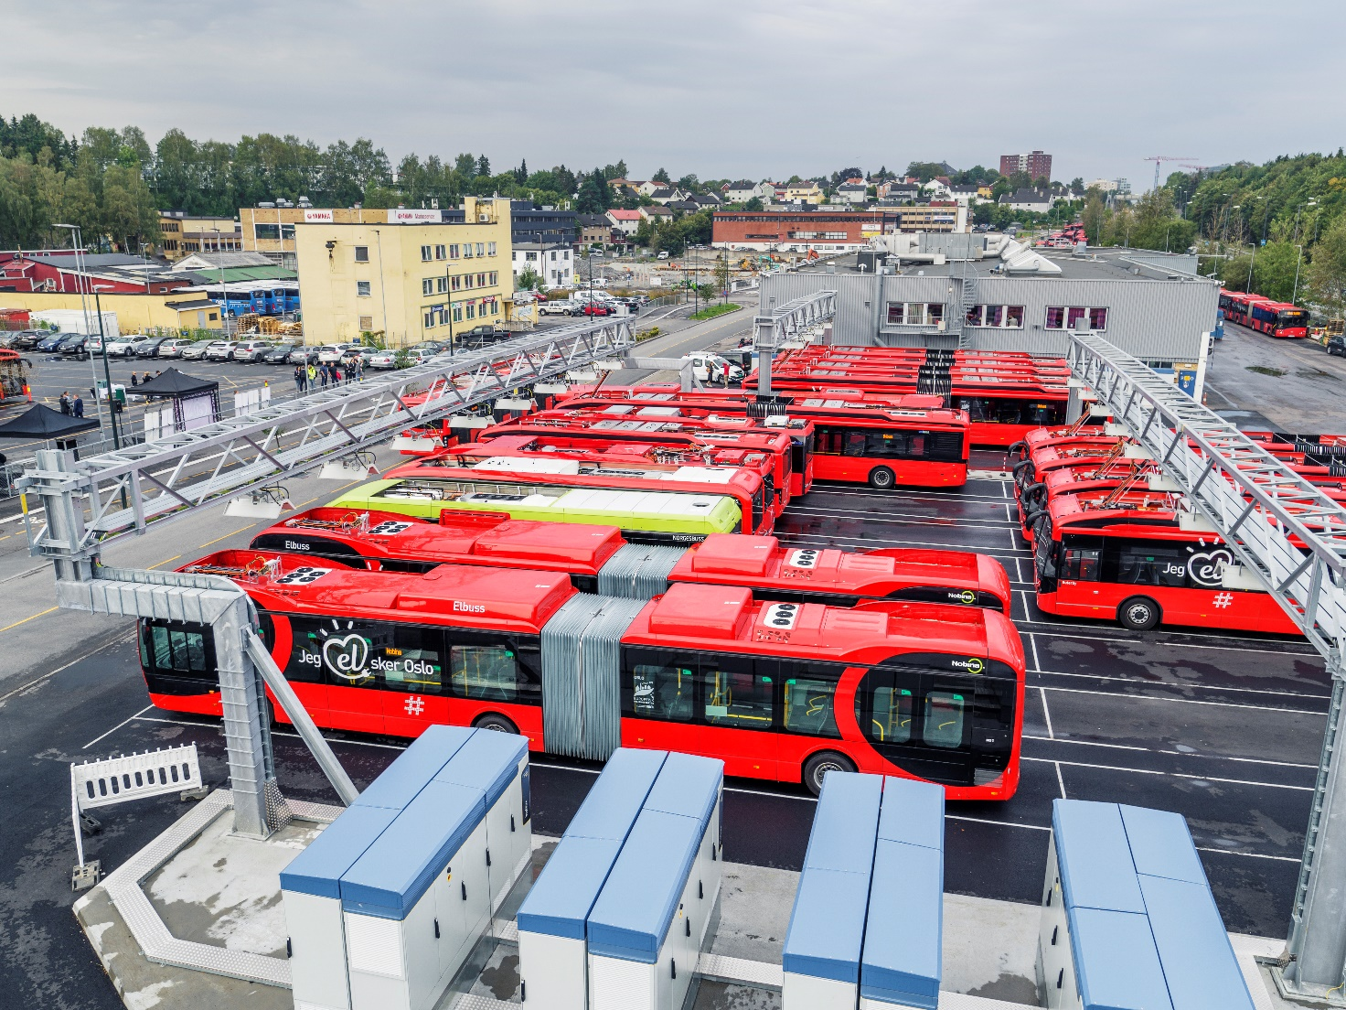
Forslag til beslutning
Alnabru bussanlegg
Adresse: Strømsveien 196 (139/236/0/0)
Byggeår: 1970
(Tilbygget 2 nettstasjoner i 2019)
Driftsbygning: 5.255 kvm (verksted 3.500 kvm og kontor 1.755 kvm)
Areal tomt: 15.000 kvm
Energimerking: F
Notes:
Skriv inn forslag til beslutning, gjerne som et vedtak

Slide 3
Bygget
Konstruksjoner: Grunnmur og øvrige bærekonstruksjoner er utført i betong
Fasader: Teglforblending, profilerte metallplater, glassfasade
Innvendige vegger: betong vegger, murvegger og platekledte lettvegger
Overflater på gulv: Banebelegg, laminat, og keramiske fliser i kontordelen og overflatebehandlet betongdekke i verksted
Overflater på vegg: Malte flater, keramiske fliser, puss og betong
Innvendige himlinger: Systemhimling med innfelte lysarmaturer i kontordelen. Synlige betongelementer i verksted og vaskehall
Porter: 13 kjøreporter
Ventilasjon: Bygget har 6 separate ventilasjonsaggregater
Oppvarminng: Oppvarming med EL-kjele til vannbårent varmesystem
Brannvarsling: Heldekkende brannvarslingsanlegg med detektorer og betjeningspanel ved inngangen
Heiser: Det er 1 heis i bygget

Slide 4
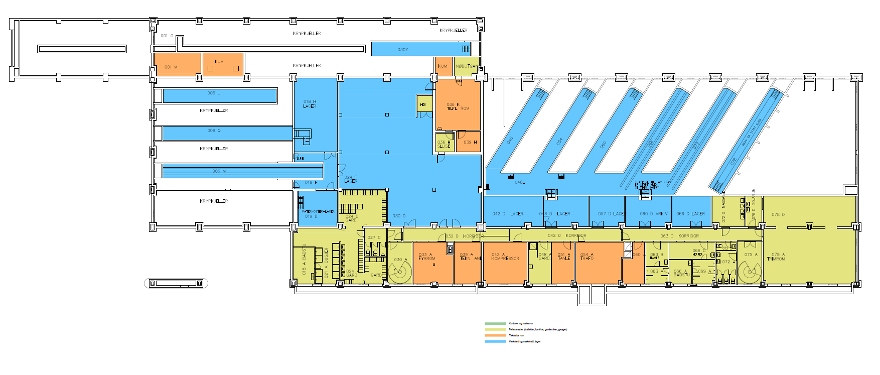
Plan U

Slide 5
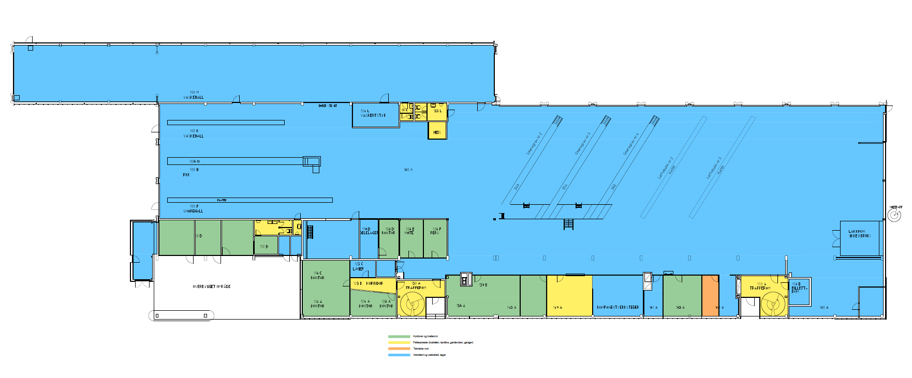
Plan 1. etasje

Slide 6
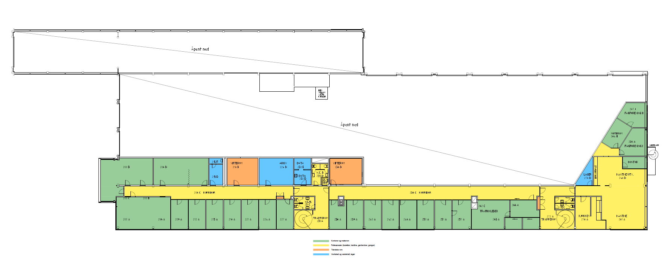
Plan 2. etasje

Slide 7
Ladekonfigurasjon – fase 1

Slide 8

Kapasiteter
Asfaltert oppstillingsplass til 75 leddbusser fordelt på to soner
Asfaltert parkeringsplass for 40 personbiler
2 drivstofftanker a 50.000 liter
6+2 verkstedspor (2 servicegraver)
PKK-spor med inspeksjonsgrav
9 (3) løftesøyler og 12 mobile løftebukker
Delevaskemaskin

Slide 9
Fornyelser – utførte og planlagte
Har gjort:
Fornyet stigeldere og underfordelere
Sanert oljetank
Fornyet kjølerør
Fornyet verkstedbelysning
Oppgradert garderober og toaletter
Fornyet kompressor
Fornyet delevaskemaskin
Skal gjøre (1 – 5 år):
Taktekking
Fornye 3 ventilasjonsanlegg
Fornye SD-anlegg
Fornye epoxybelegg verksted
Fornye røranlegg
Ny vurdering av fjernvarme

Slide 10
Energieffektivisering – tiltak
 | 2021 | 2022 | 2023 | 2025 | 2026
Fornye ventilasjonsanlegg (3) | x | x
Modernisering av SD anlegg (automasjon) |  | x | x
Armaturer/lysstyring |  | x
Utvikle EOS oppfølging |  | x | x | x | x
Etterisolering av rør | x
Vurdere fjernvarme |  | x
Vanngjenvinning/ vaskeprosess |  |  | x
Tiltak bygg (vinduer, isolasjon) |  |  | x | x | x

Slide 11
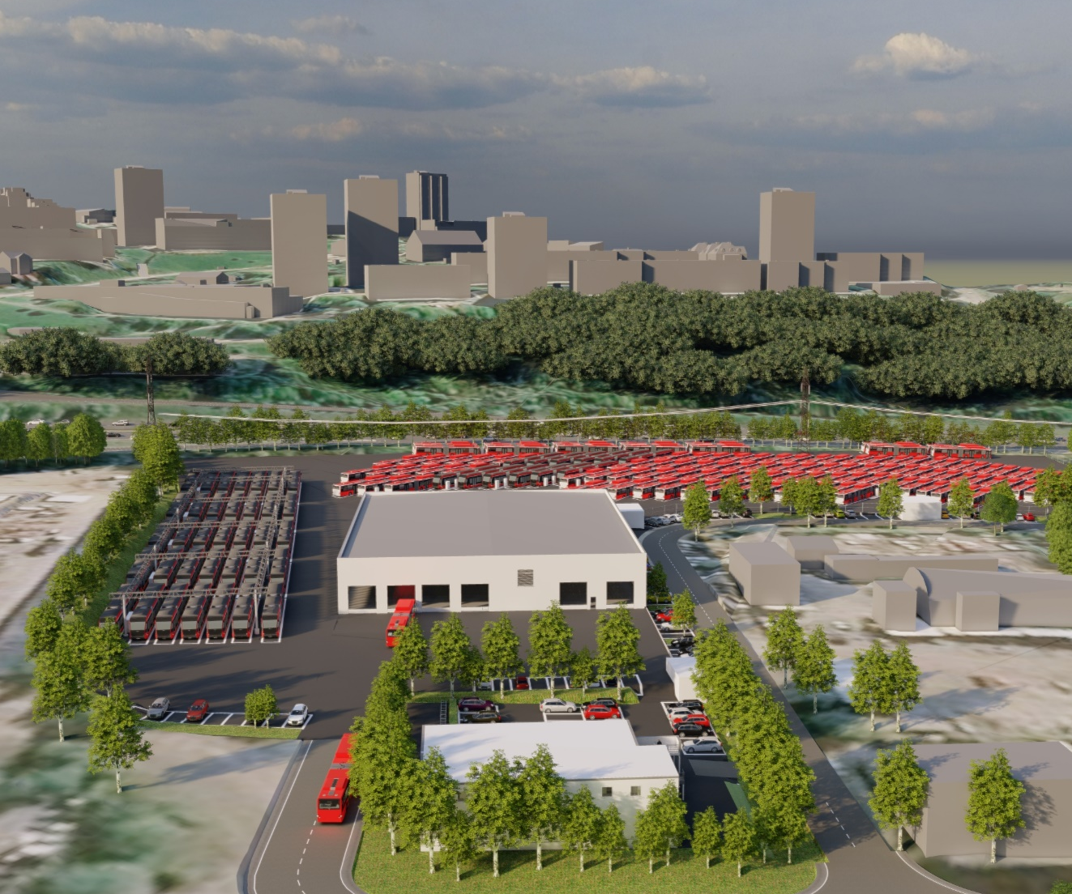
Midlertidig bussanlegg Stubberud
Adresse: Verkseier Furulunds vei (116/108, 110, 111, 112, 114, 117, 118 og 144)
Beliggende: langs E6, nord for Alna senter, sør for
Tvetenveien
Byggeår: 2022
Driftsbygning: 4.350 kvm (verksted/vaskehall 3.500 kvm og administrasjonsbygg 850 kvm)
Areal tomt: 40.000 kvm

Slide 12
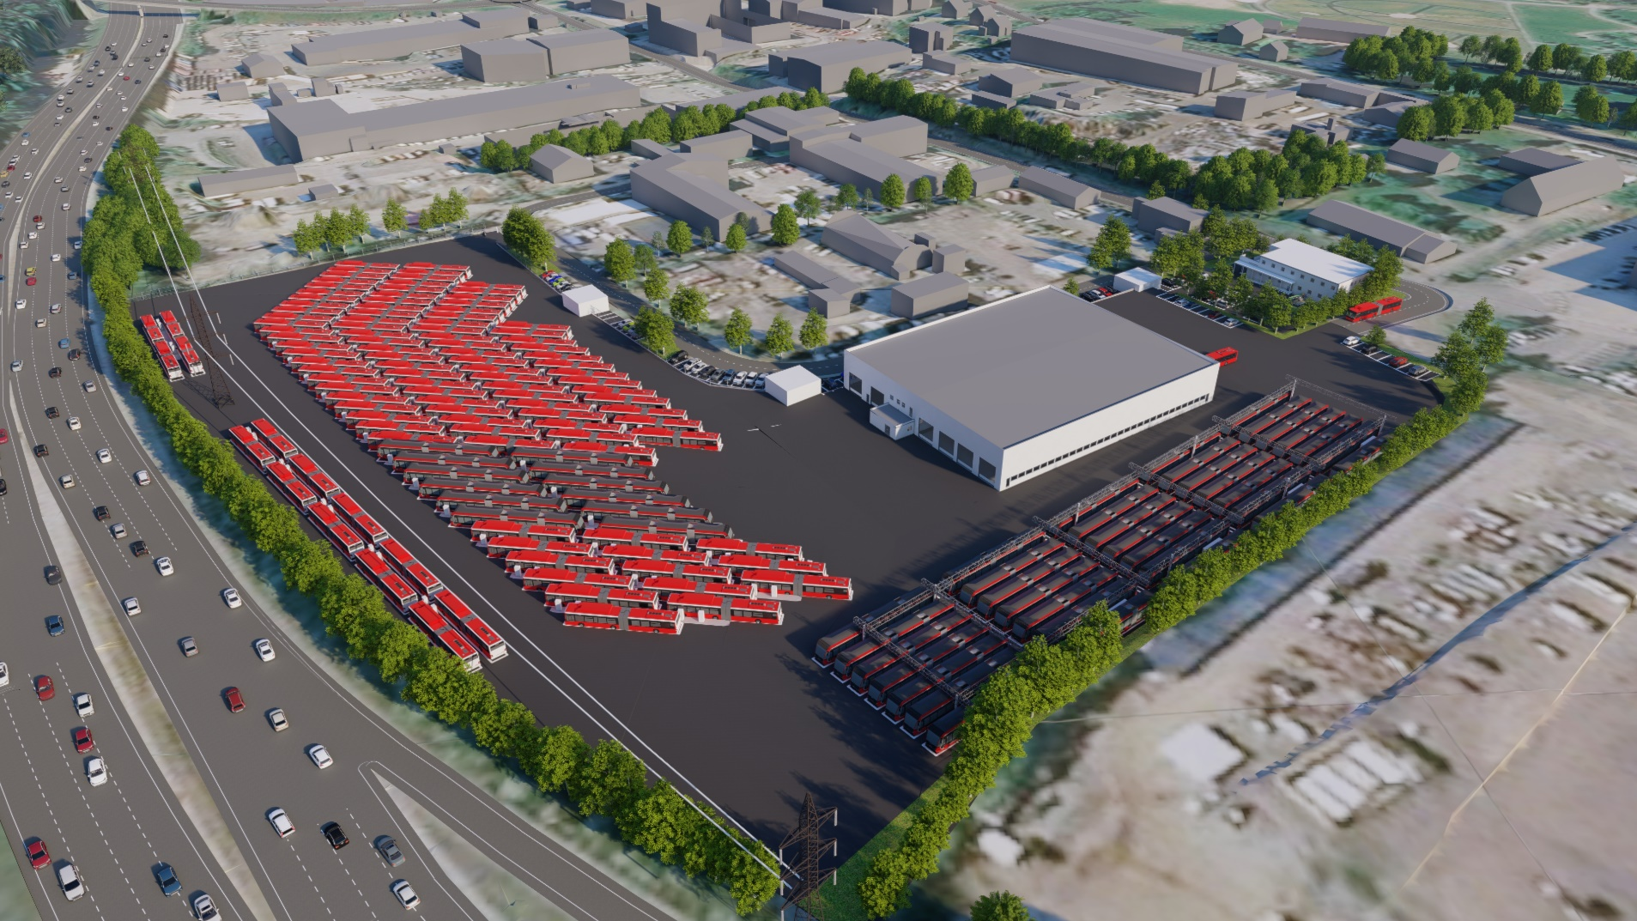

Slide 13
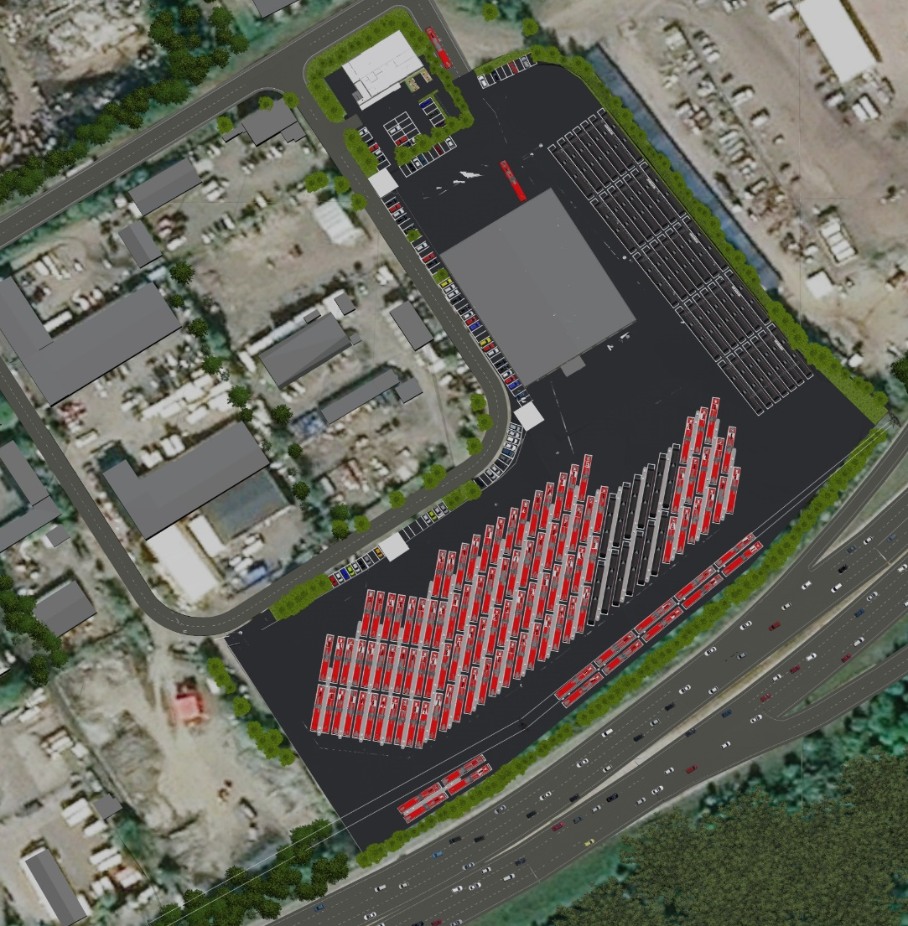
Kapasiteter
Strømforsyning 15 MW – 3 nettstasjoner
Oppstillingsplasser til 166 busser
109 (+5) leddbusser (19 m)
47 (+6) høykapasitetsbusser (25 m)
Parkeringsplasser for biler: 96 + 2 HC, 50% tilrettelagt for elektrisk lading
2 adkomster
4 gjennomgående verkstedspor (60 m)
2 vaskespor - tørr/våt (60 m)

Slide 14
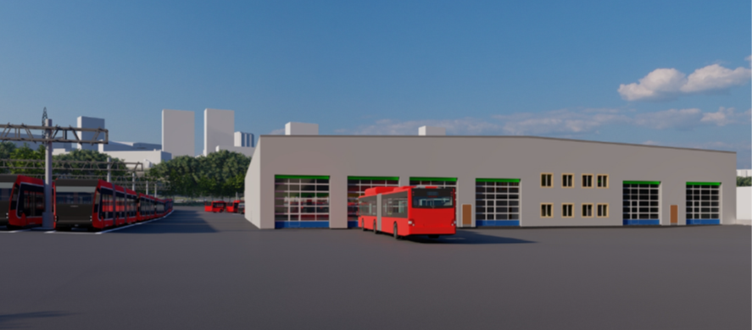
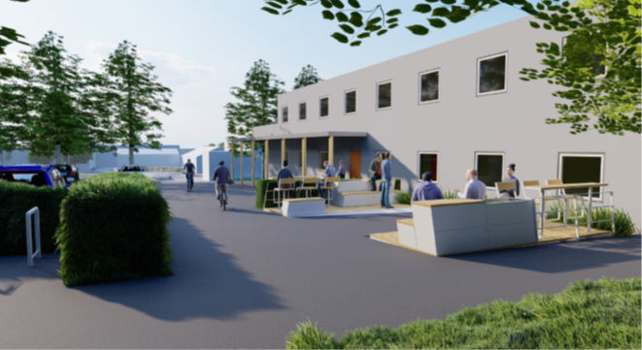

Slide 15
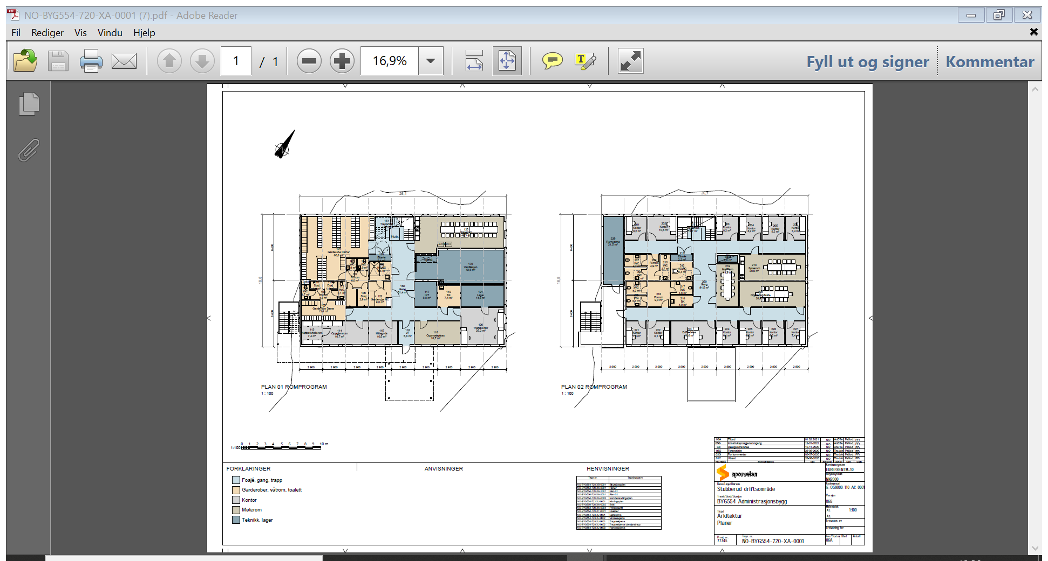
Administrasjonsbygg Stubberud

Slide 16
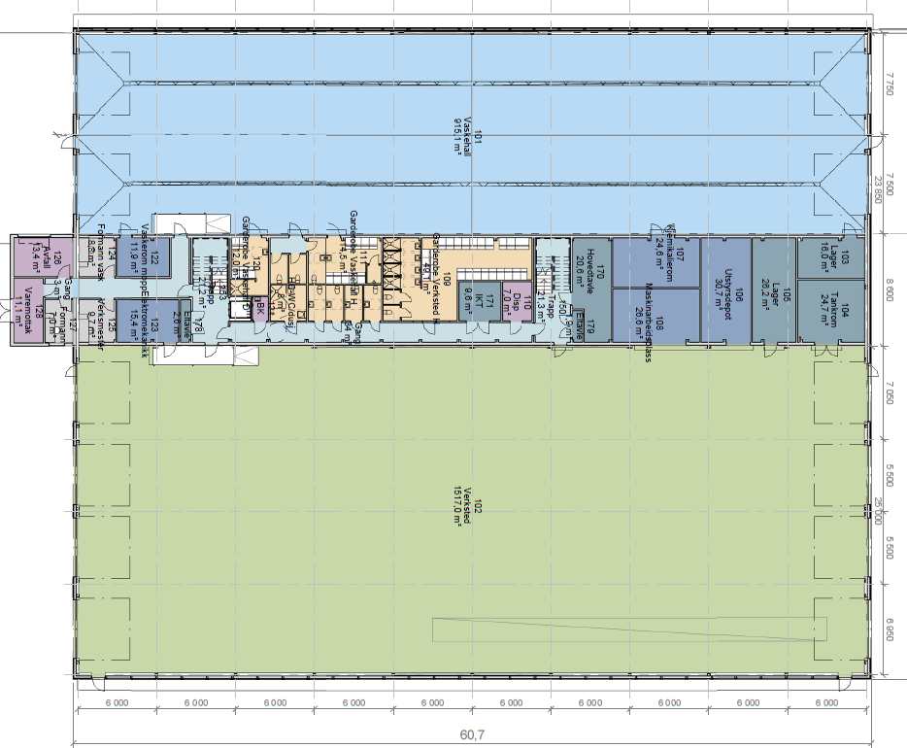
Verksted og vaskehall Stubberud (1. etg)
Utkast

Slide 17
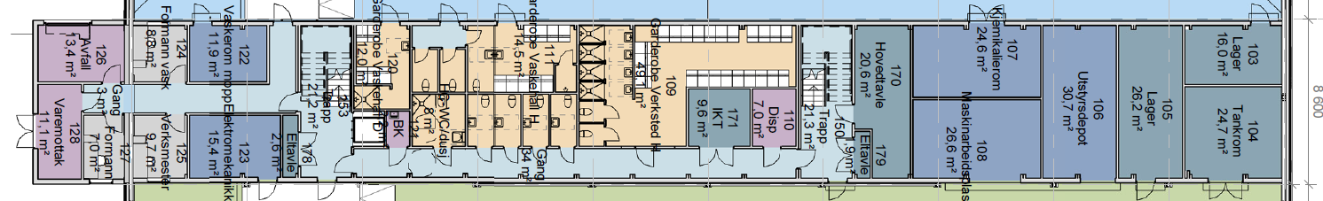
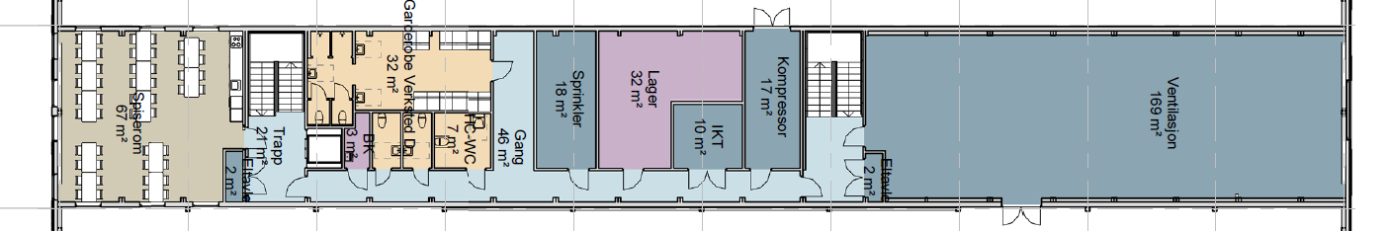
Romplan verksted
Utkast
1 etasje
2 etasje

Slide 18


Bestykning Stubberud - bygninger
Driftsbygning
Opplegg for vask/tørk mopper
Tilrettelegge VVS for lakkportal
Strøm for elbussladere verksted
Bremseprøver og slitasjetester
Servicegrav med 4 løftesøyler
Tilrettelegging for delevaskemaskin (liten)
Spilloljetapping
Kompressor
2 bussvaskemaskiner (skinne) m/vanngjenvinning
Vaskehall tilrettelagt for miljømerking
Eksosavtrekk
Spylevæske tank
Varmtvannsbereder/
akkumulatortank
Oljeutskiller
Fjernvarme med radiatorer
Sanitæranlegg
Brannalarmanlegg
Sprinkelanlegg
Trykkluftanlegg
Ventilasjon
Skinne for fallsikring
Avtrekksvifter kjøkken
Garderobeskap verksted
Strøm og rør til HVO tank
kortautomat/dispenserog fyllepistol
Tilrettelegging for varmearbeider
Plattformheis med "lett"sjakt
Kjøkkeninnredning
Datauttak ved kontorplasser
Mobile løftebukker
Lakkportal
Delevaskmaskin (liten)
Vask/tørk mopper
Støvsugeanlegg
Høytrykkspyler
Gulvrengjøringsmaskin
Hydraulisk presse
Dispensere (såpe, papir mm)
Møteromsutstyr
Møbler
Takplattform, kran og fallsikring for elektriske busser
SD-anlegg (om ønskelig)
Påfyllingspistol for HVO og Ad-blue
Tilkopling til fiber og spredenett
Innredning og håndverktøy verksted
Kjøkkenutstyr
Kaffemaskin
Avfallscontainere
Prosjekt
Leietaker
Administrasjonsbygg
Fiberlinje fram til bygg og trekkerør videre til driftsbygg
Tilkoblingspunkter for smartboard, TV, lerret, prosjektor
Kjøkkeninnredning
Personalrom plan 1 og 2
Kjøleskap, mikrobølgeovn, komfyr/kokeplate, oppvaskmaskin, avtrekksvifter på kjøkken/WC, etc.
Sanitæranlegg
Solskjerming
HC/WC
Plattformheis med "lett"sjakt
Ventilasjon
Fjernmvarme med radiatorer
Belysningsarmaturer
Stikkontakter
Datatuttak ved kontorplasser
Avtrekksvifter fra garderober, toaletter og kjøkken
Brannalarmanlegg
Håndslukkere
Garderobeskap
Tele/data
Smartboard, TV, lerret, prosjektor, orienteringsskilt/-tavle, dørskilt o.l.
Innredning/møbler
Møteromsutstyr
Dispensere (såpe, papir mm)
Møteromsutstyr
Kaffemaskin
Kjøkkenutstyr

Slide 19
Bestykning Stubberud - oppstillingsareal
Uteområde
Fordelingsskap private elbiler
Belysning
Gjerder
Ladeinfrastruktur (nettstasjoner, kabler, trekkerør og fundamenter)
VA-anlegg
Strømuttak til elektriske tjenestebiler (10 stk)
Oppmerking av parkeringsplasser
Strøm og rør til HVO tank
Strøm og rør til AD-blue
Sykkelparkering
1 sittegruppe
Strømuttak til elektriske privatbiler
Ladeløsning (systemkomponenter)
Fundamenter til ladekomponter (unntatt høykapsitetsparkering)
Benker, bord
Bakkeplassert HVO-tank og AD-bluetank
Prosjekt
Leietaker

Slide 20
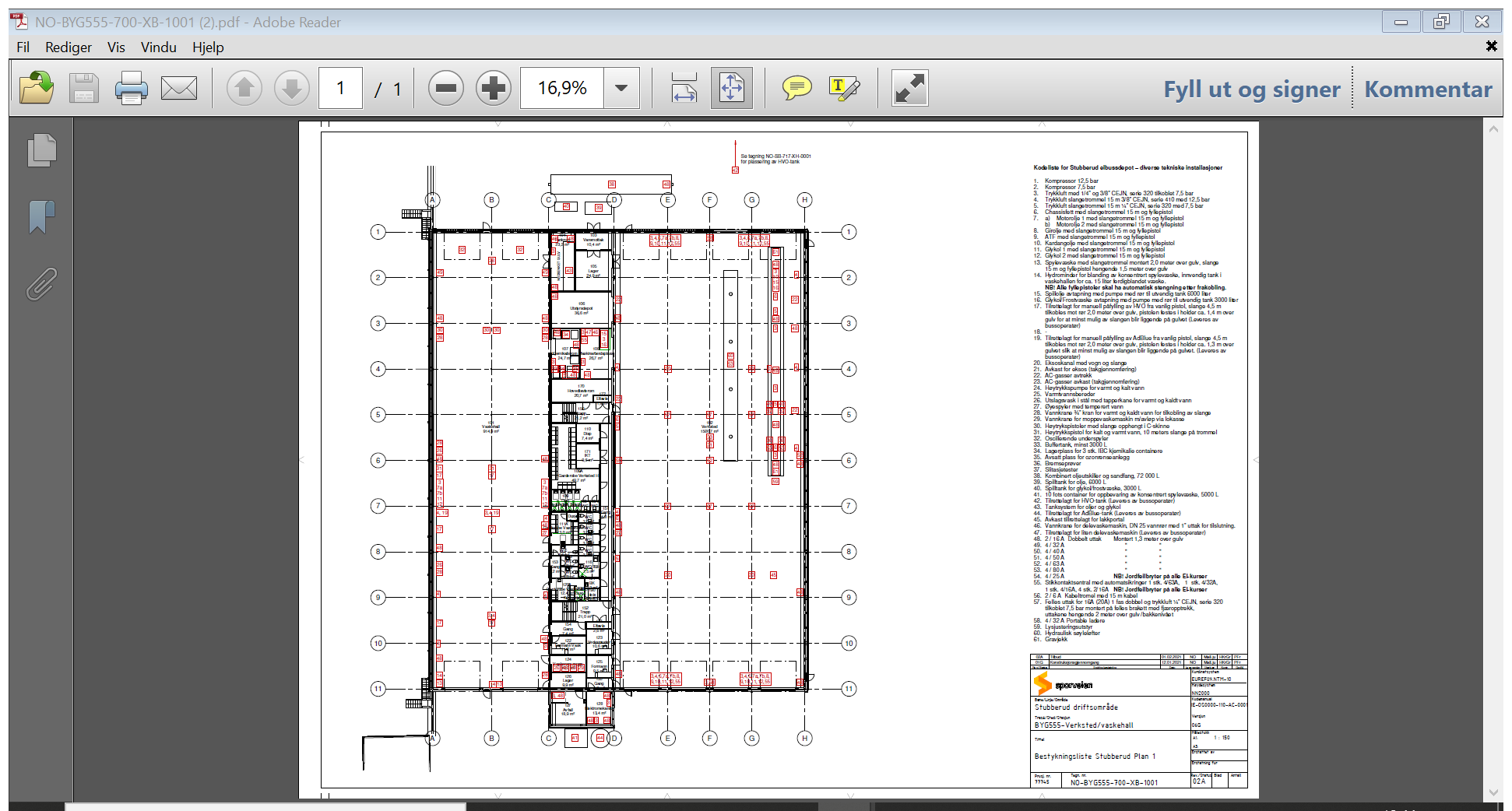
Utstyr verksted og vaskehall

Slide 21
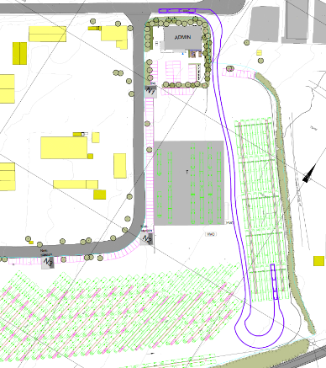
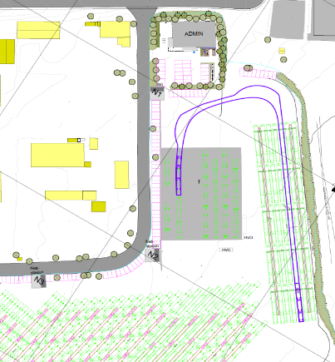
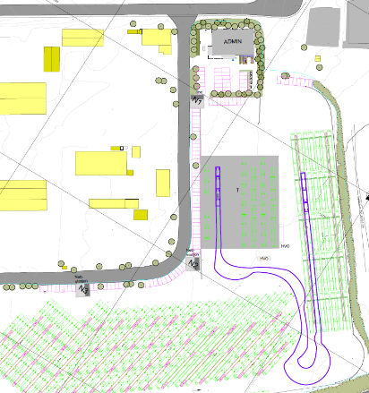
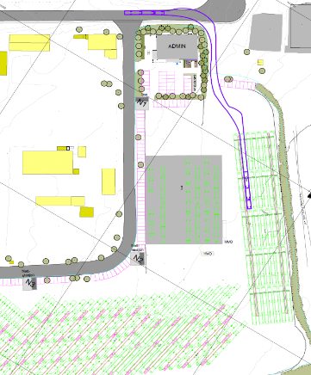

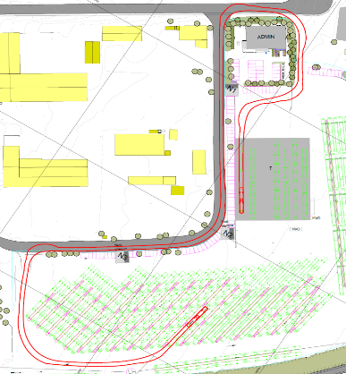
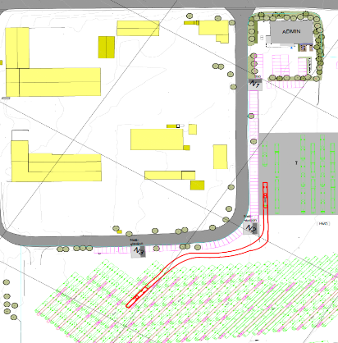
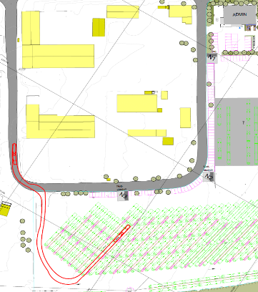
Kjøremønster busser
Høykapasitet
Leddbuss

